Slide 1

LA CORONA
IMPERIAL RUSA

Slide 2
La Corona Imperial de Rusia, o Gran Corona Imperial, es la corona que sirvió para coronar a los soberanos del Imperio ruso desde Catalina II de Rusia hasta la coronación de Nicolás II de Rusia en 1896. Nicolás II utilizó la corona por última vez durante la ceremonia de la apertura de la I Duma Estatal en 1906. Fue uno de los símbolos del poder imperial, presente en escudos y sellos oficiales hasta 1917. Tras la disolución de la Unión Soviética la Corona fue nuevamente usada en distintos escudos, entre ellos el de la propia Rusia (que recuperó todos los atributos monárquicos) o el de la ciudad de San Petersburgo.
Hoy en día está exhibida en el Fondo de Diamantes de la Armería del Kremlin, en Moscú.

Slide 3

ANTECEDENTES

Slide 4
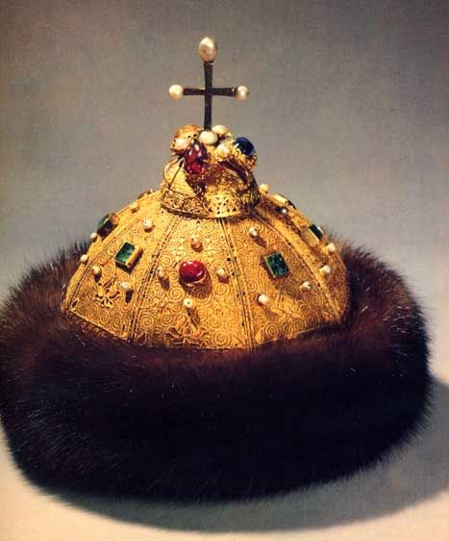
En 1613, cuando Miguel Románov, primer zar de la dinastía Romanov fue coronado, las regalías rusas incluían una cruz pectoral, una cadena de oro, un gran collar ceremonial, el Gorro de Monómaco, el cetro y el orbe. A lo largo de los siglos, varios zares ordenaron sus propias coronas, generalmente tomando como modelo el Gorro de Monómaco, pero eran para uso personal, no para la coronación.
En 1719, el zar Pedro "el Grande" fundó la primera versión de lo que hoy conocemos como el Fondo de Diamantes de Rusia. Pedro había visitado otras naciones europeas, y había introducido muchas innovaciones a Rusia, una de las cuales fue la creación de un fondo permanente (фонд) para albergar una colección de joyas que no pertenecían a la familia Románov, sino al Estado ruso. Pedro colocó todas las regalías en este fondo y declaró que el tesoro era inviolable, y no podía ser alterado, vendido o regalado - y también decretó que cada emperador o emperatriz debía dejar un cierto número de piezas adquiridas durante su reinado al Estado, para la gloria permanente del Imperio ruso.

Slide 5
Elaboracion

Slide 6
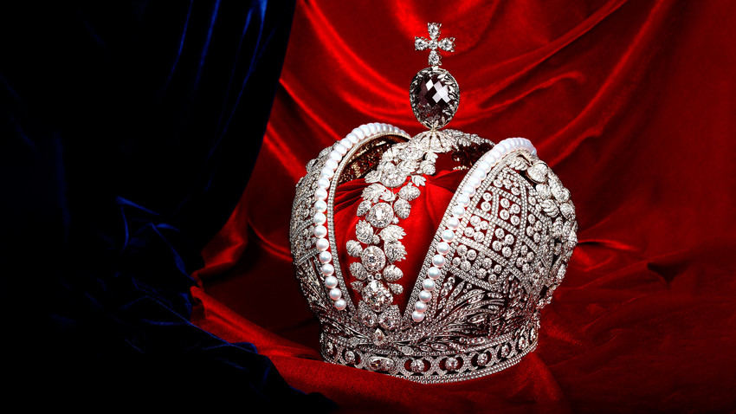
Cuenta con 4936 diamantes dispuestos en toda la superficie de la corona. La corona también está decorada con una de las siete rocas históricas de la colección rusa: la preciosa espinela roja que culmina la corona y que cuenta con un peso de 398,72 quilates (79,744 g). Esta fue llevada a Rusia por Nicholas Spafary, el enviado ruso a China desde 1675 hasta 1678. Se cree que es la segunda espinela más grande en el mundo.
La forma de la corona se basa en una concepción medieval bizantina: En la parte inferior; la corona propiamente dicha, el anillo que toca la cabeza del soberano. En la parte superior dos medias esferas, llamadas la mitra, en representación de las regiones oriental y occidental del Imperio Romano (y por extensión, en representación de los dos continentes que abarcó la Rusia Imperial), los bordes de cada una de esas partes está decorada de perlas. En medio de las dos partes pasa un arco formado por hojas de laurel de diamantes, esta representa el poder temporal de la monarquía. Dicho arco está rematado por la gran espinela. La espinela, a su vez, es rematada por una Cruz de diamantes, en representación de la fe cristiana del soberano y del imperio. Al interior de la corona se encuentra un terciopelo rojo, que de la misma manera que la espinela, es una referencia a la púrpura de los emperadores romanos. La corona tiene un peso de 1.993,80 gramos.
Hay también una corona muy similar, pero más pequeña, destinada a la zarina. En 1900 el joyero Carl Fabergé hizo una copia en miniatura de las diferentes piezas de la coronación sobre un pedestal de mármol. Estas miniaturas están hoy en día en el Museo del Hermitage.

